Slide 1
Aplikasi Nilai Eigen dan Vektor Eigen di dalam Analytic Hierarchy Process (AHP)
Bahan tambahan IF2123 Aljabar Geometri
Program Studi Informatika ITB

Slide 2
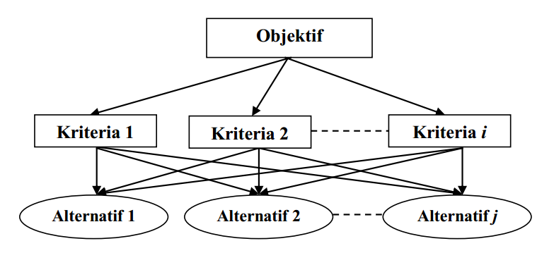
AHP: metode yang digunakan dalam analisis pengambilan keputusan.
AHP: metode untuk menurunkan skala rasio
dari perbandingan antar kriteria (objek)
Skala rasio diturunkan dari prinsip
vektor Eigen
Indeks kekonsistenan diturunkan dari
prinsip nilai Eigen
eigenvector
eigenvalue

Slide 3
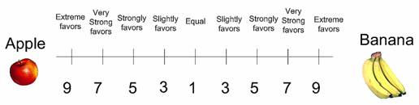
Contoh: Ada tiga buah yang akan dipilih oleh Joko untuk dibawa: pisang, apel, cherry. Buah mana yang akan dipilih?

Slide 4
Tahap 1: Pairwise comparison
Catatan: Jika ada n pilihan, maka diperlukan sebanyak n(n – 1)/2 perbandingan

Slide 5
Tahap 2: Pembentukan matriks perbandingan
Rule:
If the judgment value is on the left side of 1, we put the actual judgment value.
If the judgment value is on the right side of 1, we put the reciprocal value

Slide 6



Slide 7
Tahap 3: Menentukan vektor prioritas (Menghitung nilai eigen dan vektor eigen)
Setelah dilakukan perhitungan, diperoleh:
Nilai eigen λ_{max} = 3.0649
Vektor eigen
Apel = 27,9%
Banana = 64,9%
Cherry = 7,1%

Slide 8
Tahap 4: Menentukan Indeks Konsistensi dan Rasio Konsistensi
Indeks konsistensi:
Rasio konsistensi:
Jika CR ≤ 10%, maka inkonsistensi dapat diterima. Jika CR > 10%, maka kita perlu merevisi penilaian subyektif (pairwise comparison)
(acceptable)

Slide 9
Referensi
Unknown, Analytic Hierarchy Process (What is AHP)

